Slide 1
Урок по обществознанию в 8 классе
по теме: “Социальная структура общества”

Slide 2

Тема “ Социальная структура общества”
на этом уроке мы узнаем:
что такое социальная структура, познакомимся с социальной мобильностью, социальной стратификацией; разберем виды социальной мобильности и виды социальных групп, а также узнаем, что же такое социальный конфликт, виды и пути решения

Slide 3
1 посмотри видео 1 “Социальная стратификация и социальная мобильность”: https://www.youtube.com/watch?v=GZrwiFo1YpE&t=24s
2. зарисуй в тетради схему и заполни ее
Шаги к Успеху

Slide 4
социальная мобильность
(термин)
социальная стратификация
(термин)
социальный лифт - это
это
это
виды социальной мобильности
критерии социальной стратификации

Slide 5
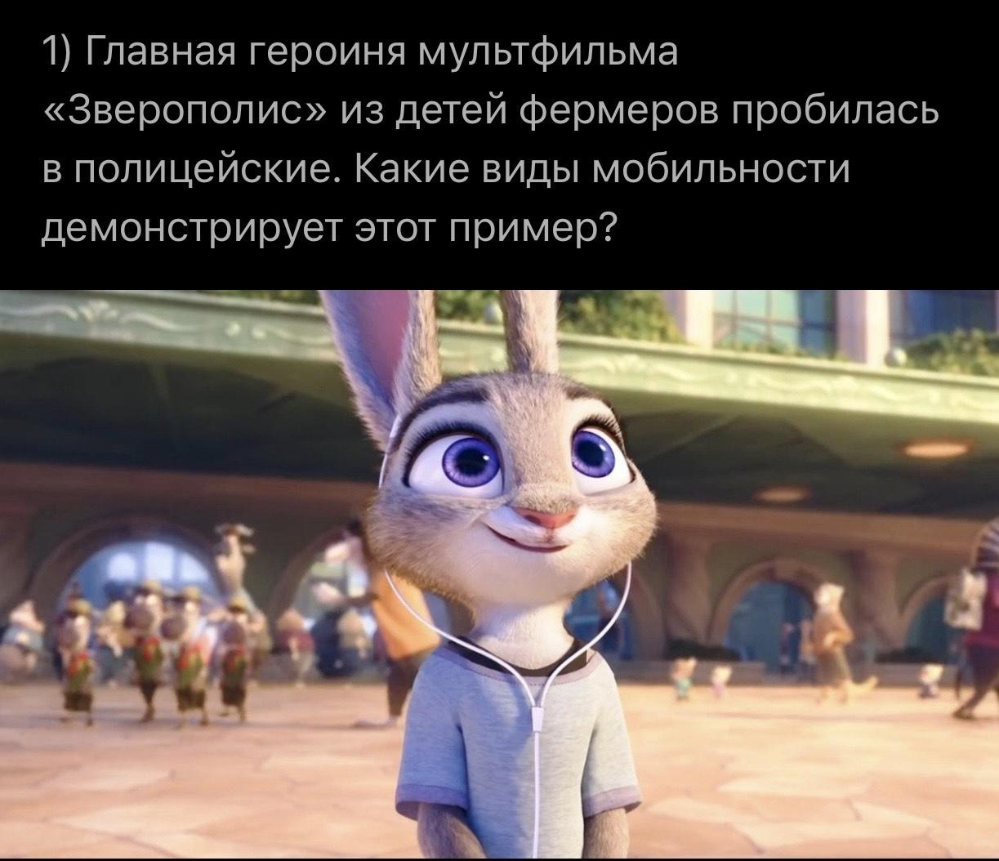
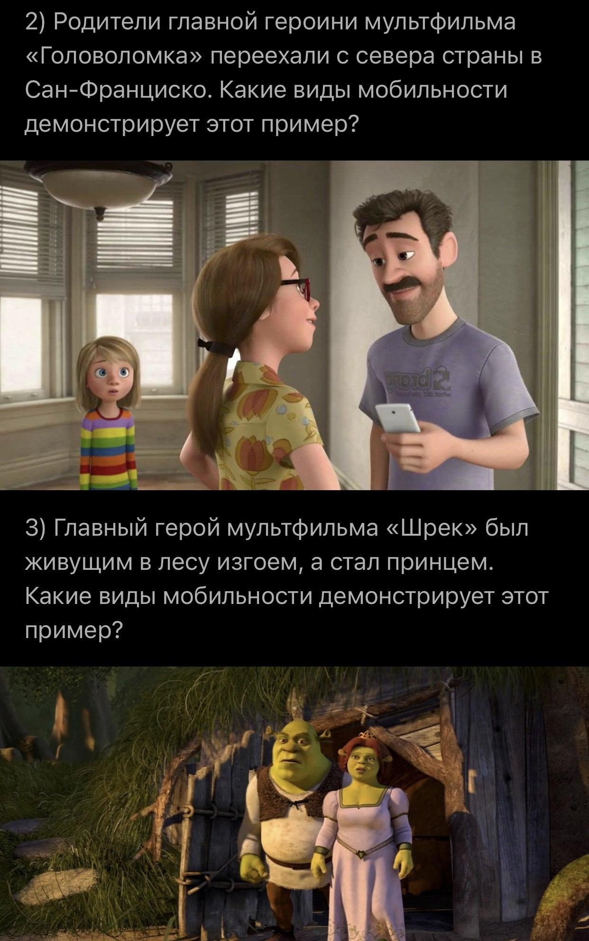
давай попробуем определить: какой вид социальной мобильности изображен на фото

Slide 6
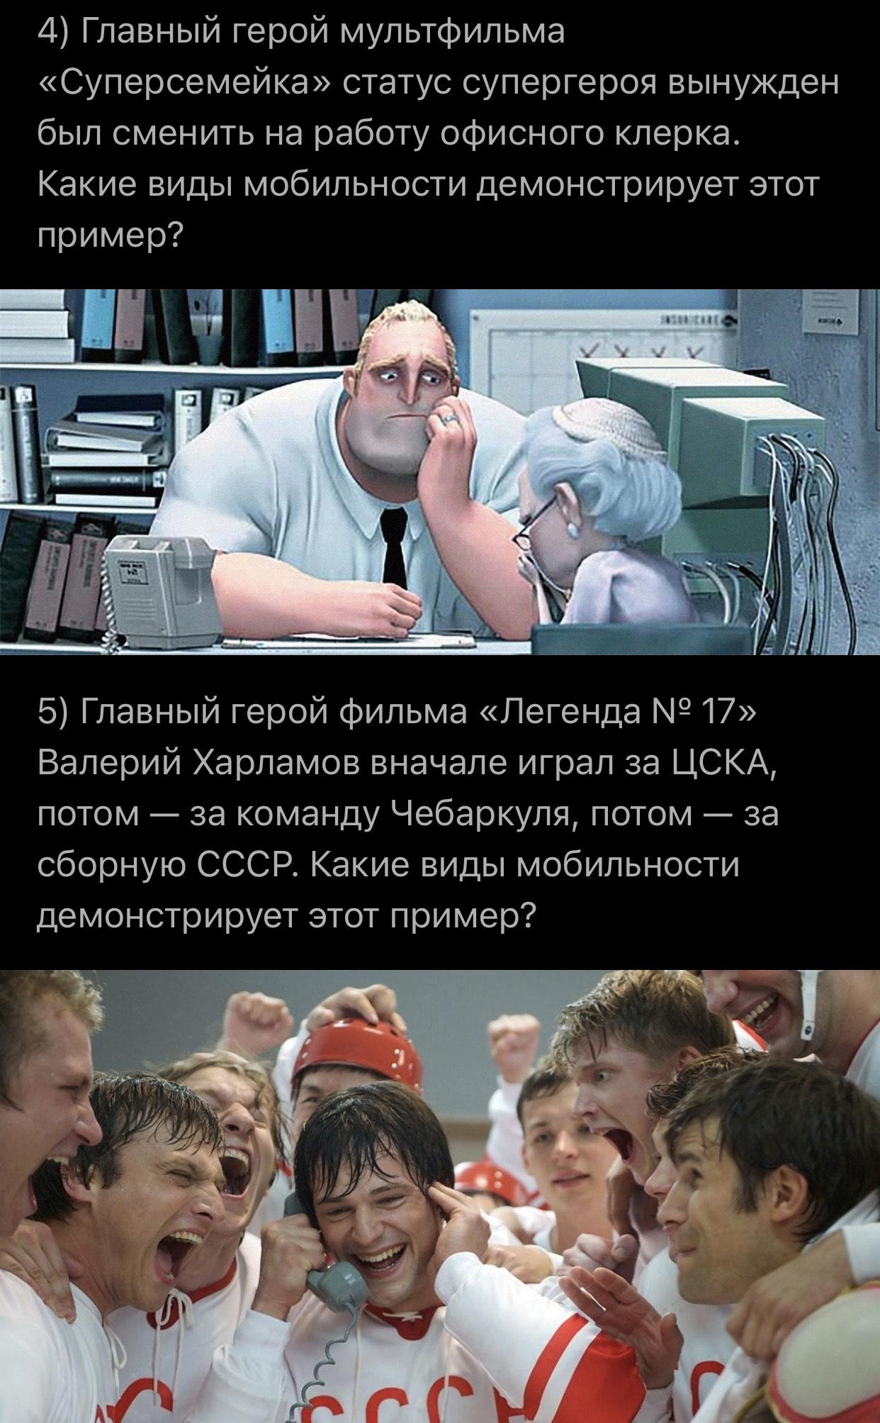
давай попробуем определить: какой вид социальной мобильности изображен на фото

Slide 7
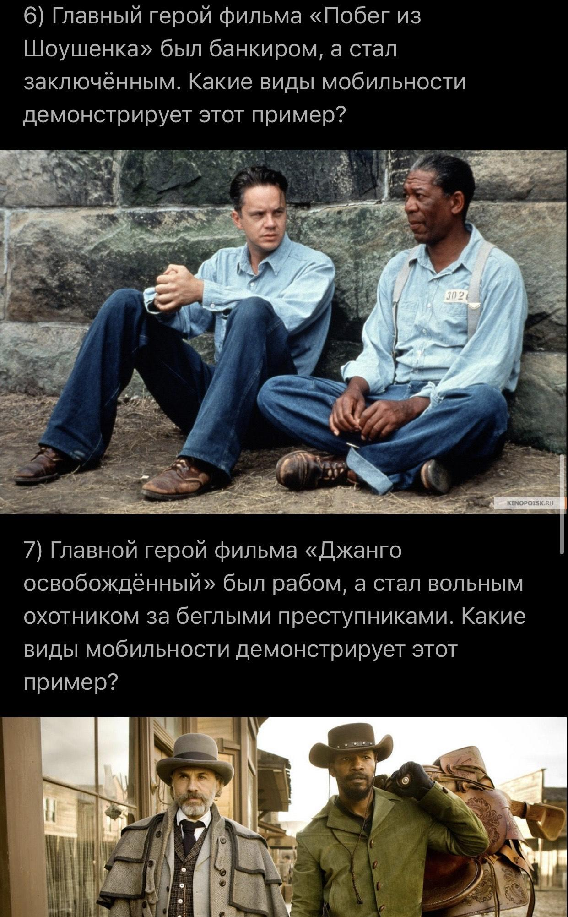
давай попробуем определить: какой вид социальной мобильности изображен на фото

Slide 8
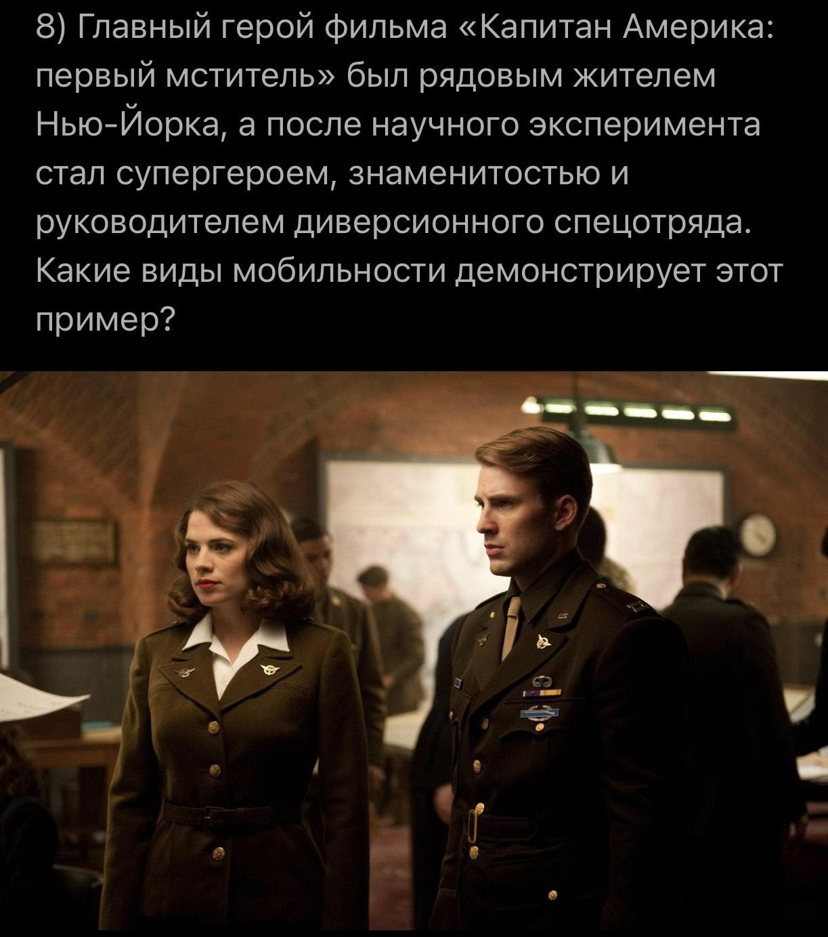
давай попробуем определить: какой вид социальной мобильности изображен на фото

Slide 9
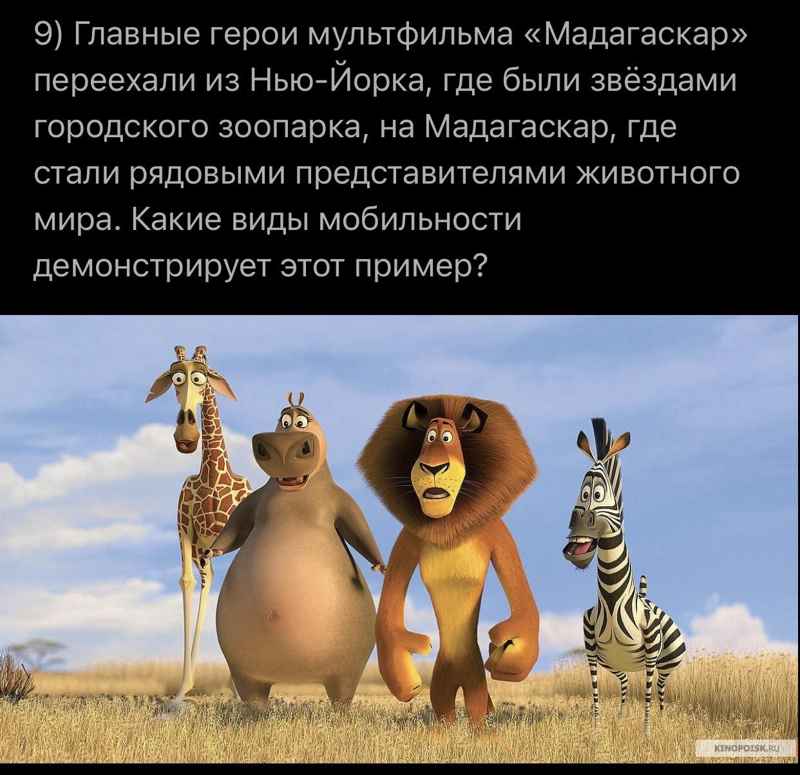
давай попробуем определить: какой вид социальной мобильности изображен на фото

Slide 10
P.S. если что-то не найдешь в видео, прочитай слайды 11-19, там точно все есть)
3. посмотри видео 3: https://www.youtube.com/watch?v=SoLXe7i7EbQ
4. запиши в тетрадь понятие социальная группа
5. зарисуйте в тетради и приведите пример каждого вида социальных групп
6. запиши в тетрадь понятие социальный конфликт
7. выполните задание https://learningapps.org/7607250
8. зарисуйте виды конфликтов и пути разрешения конфликтов
9. составьте итоговую интеллект-карту по теме
10. выполни задания на слайдах 20-21
11. выполни контроль темы на слайде 22
шаги к успеху

Slide 11
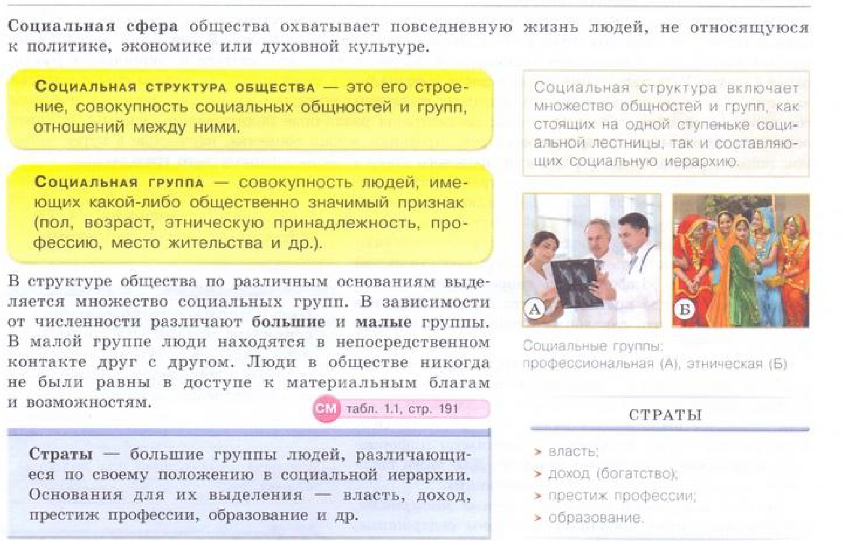
теория по теме

Slide 12
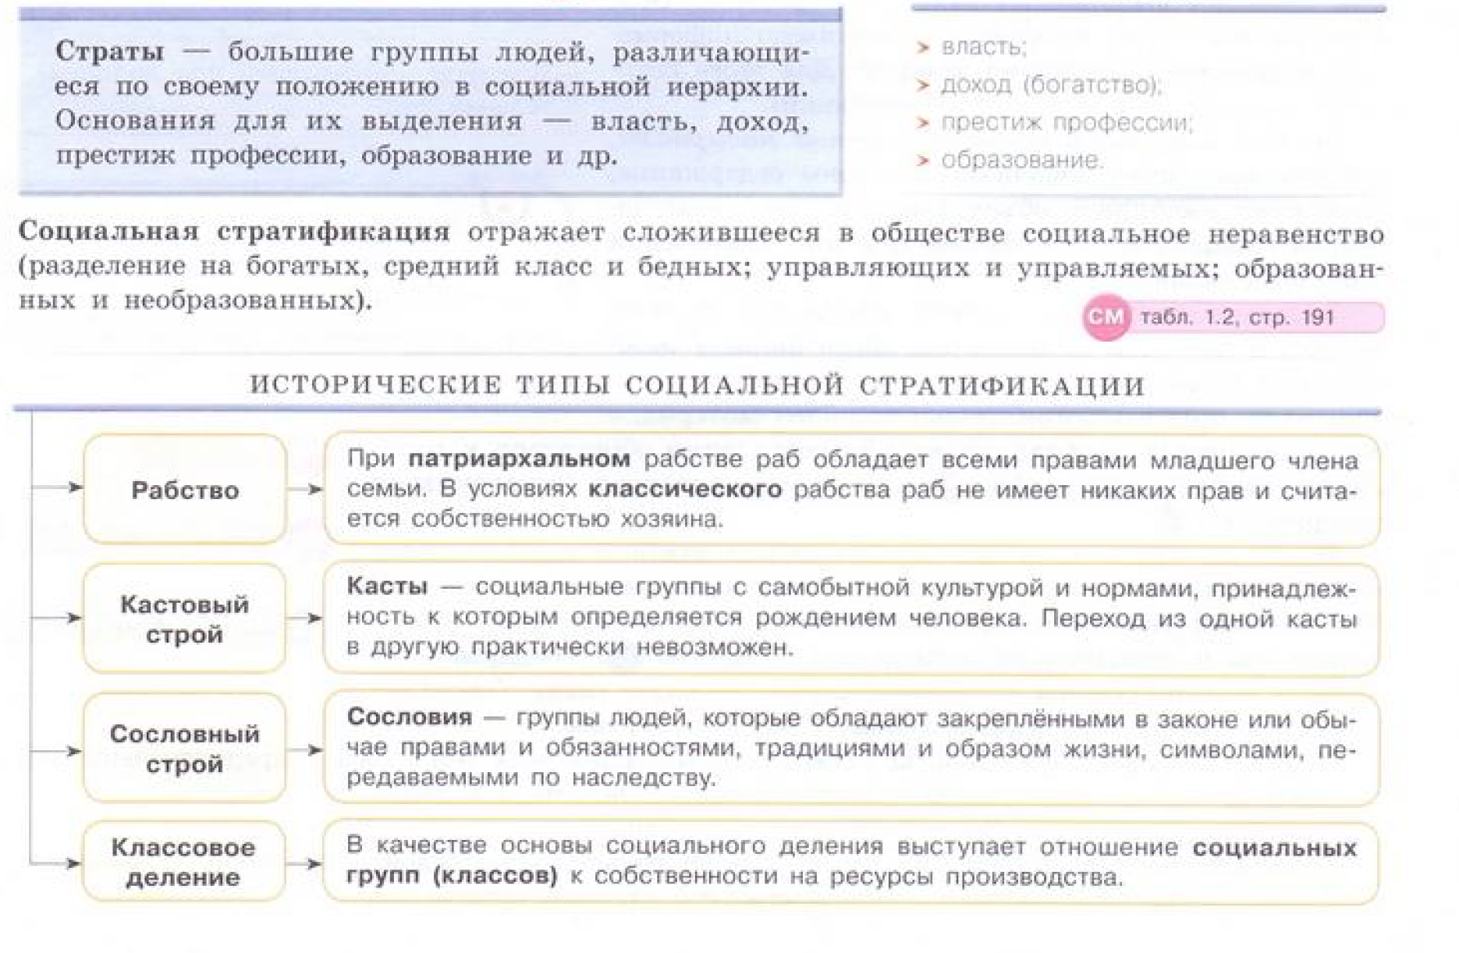

Slide 13
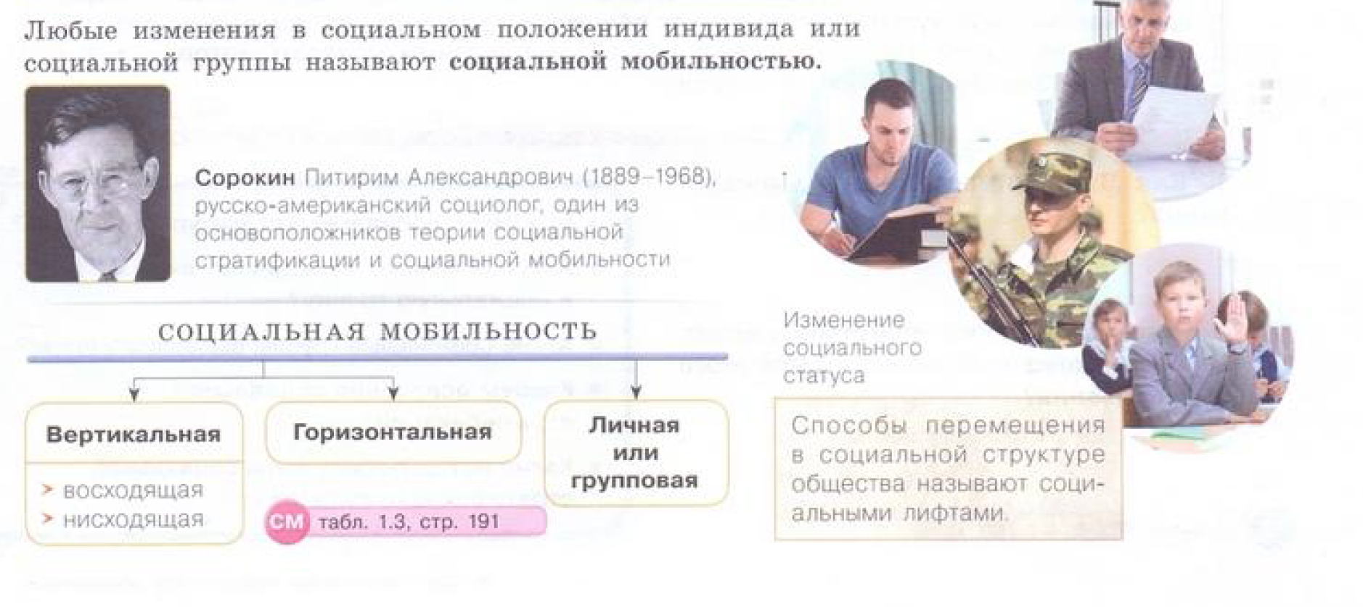

Slide 14
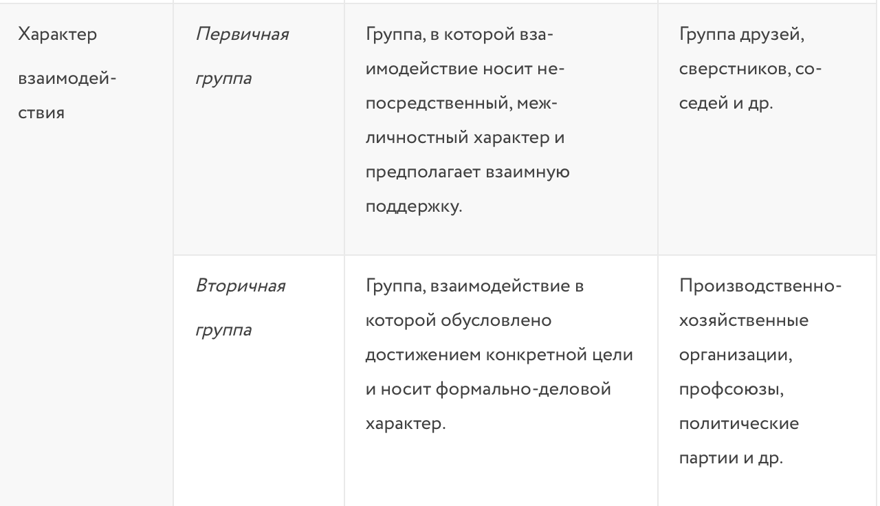
Классификация социальных групп

Slide 15
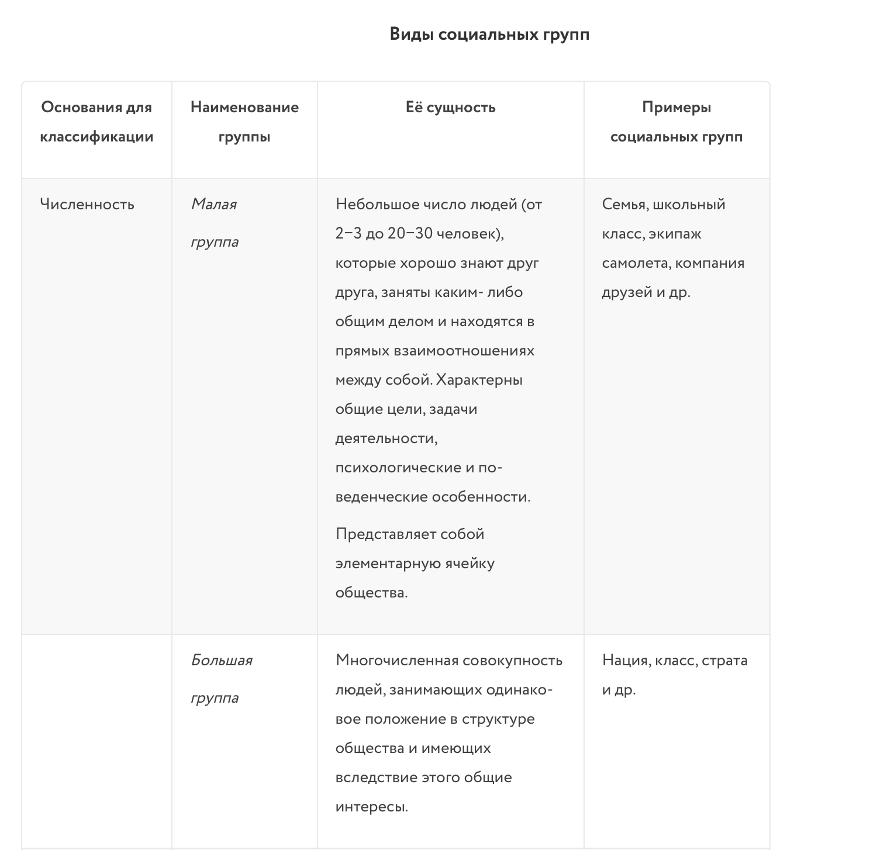

Slide 16
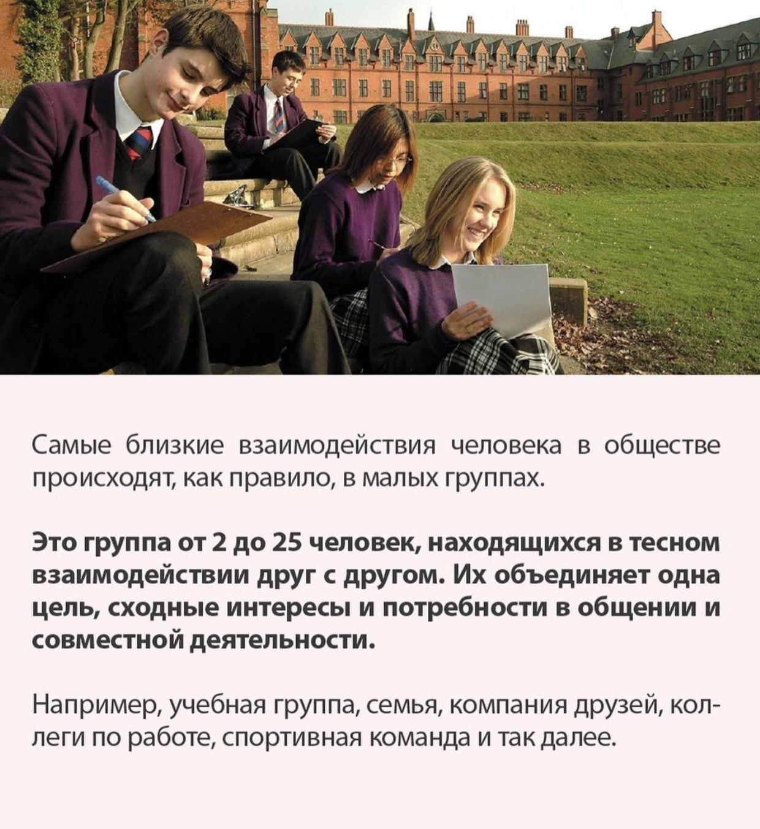
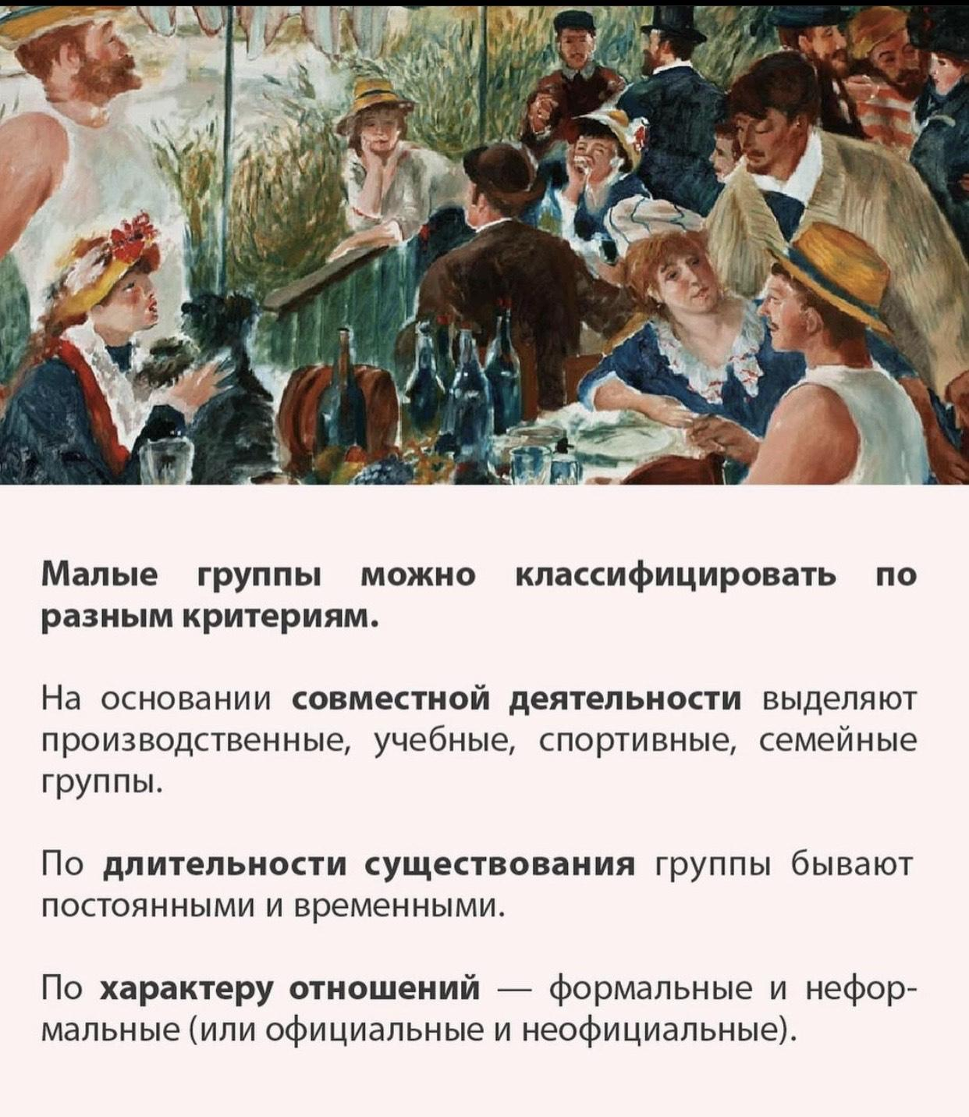

Slide 17
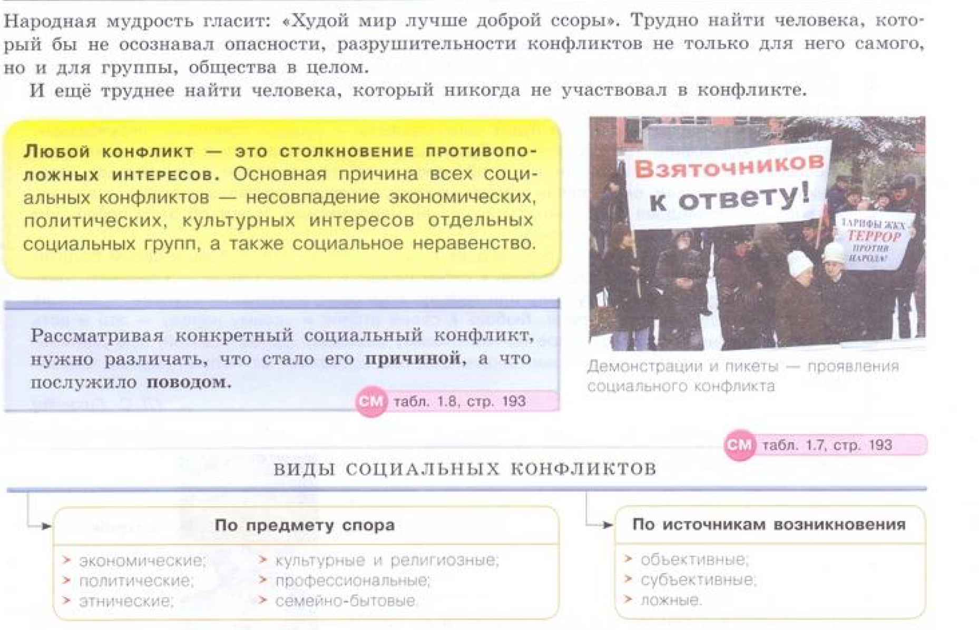

Slide 18
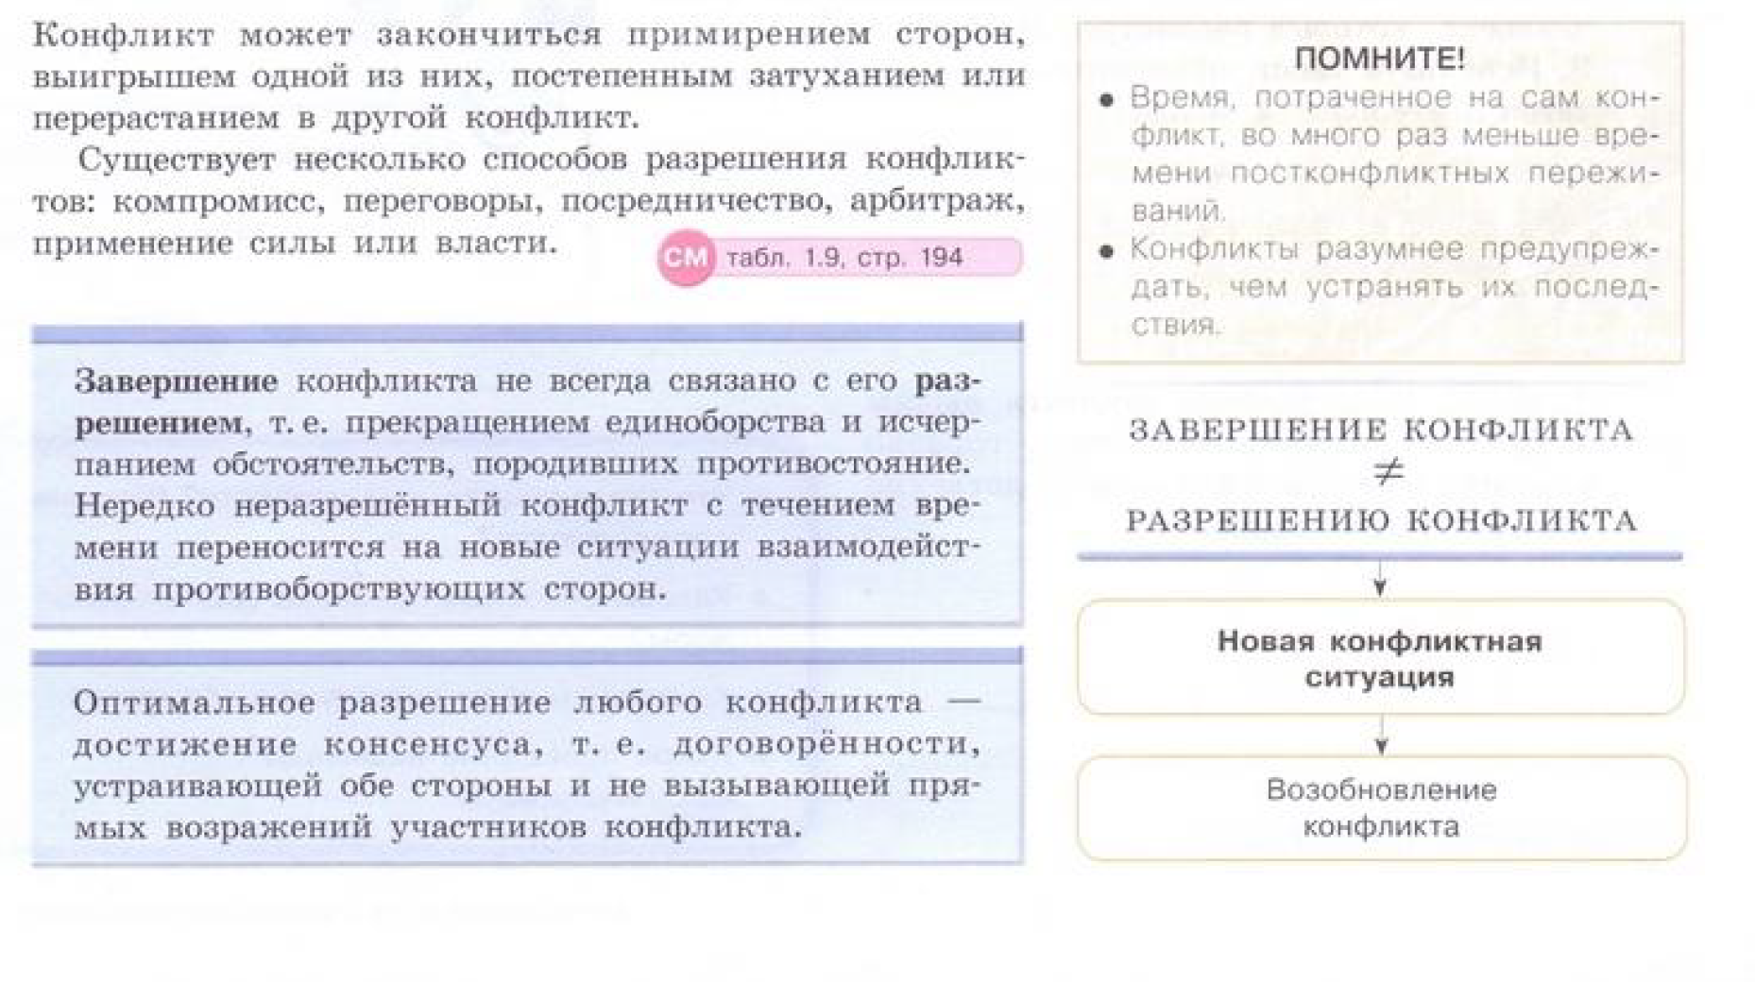

Slide 19
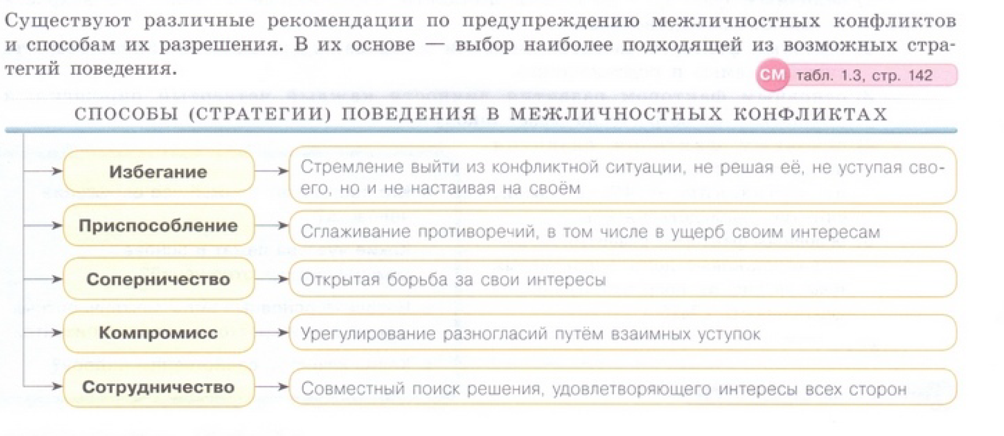

Slide 20
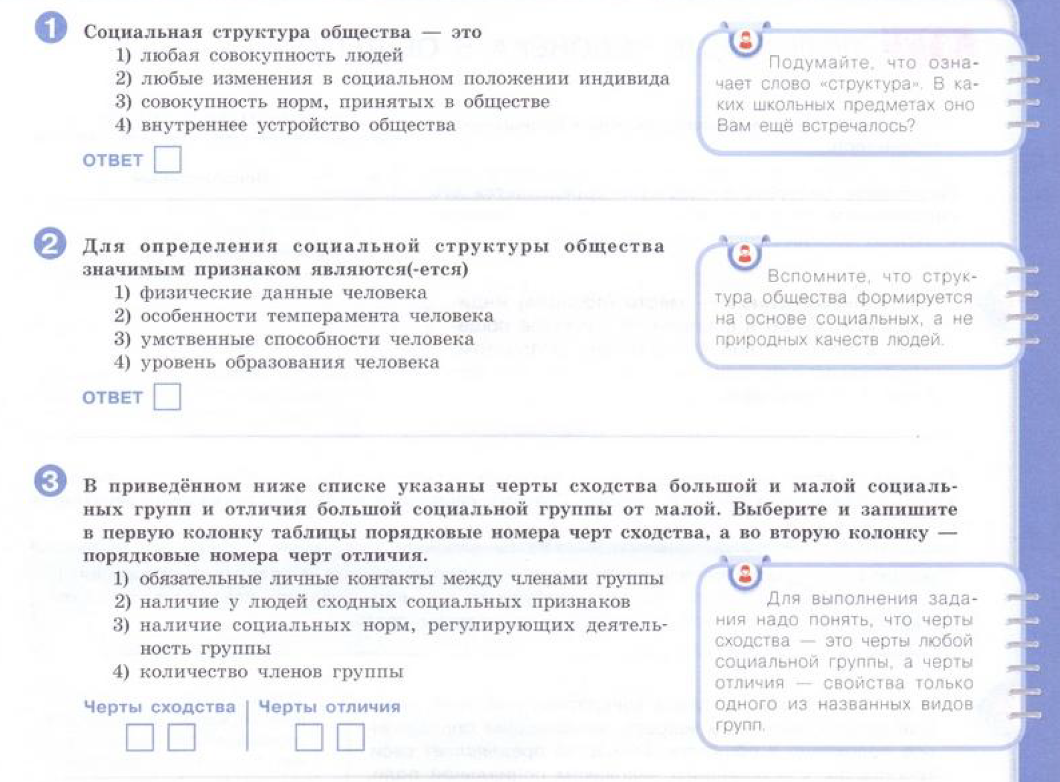
Проверь себя

Slide 21
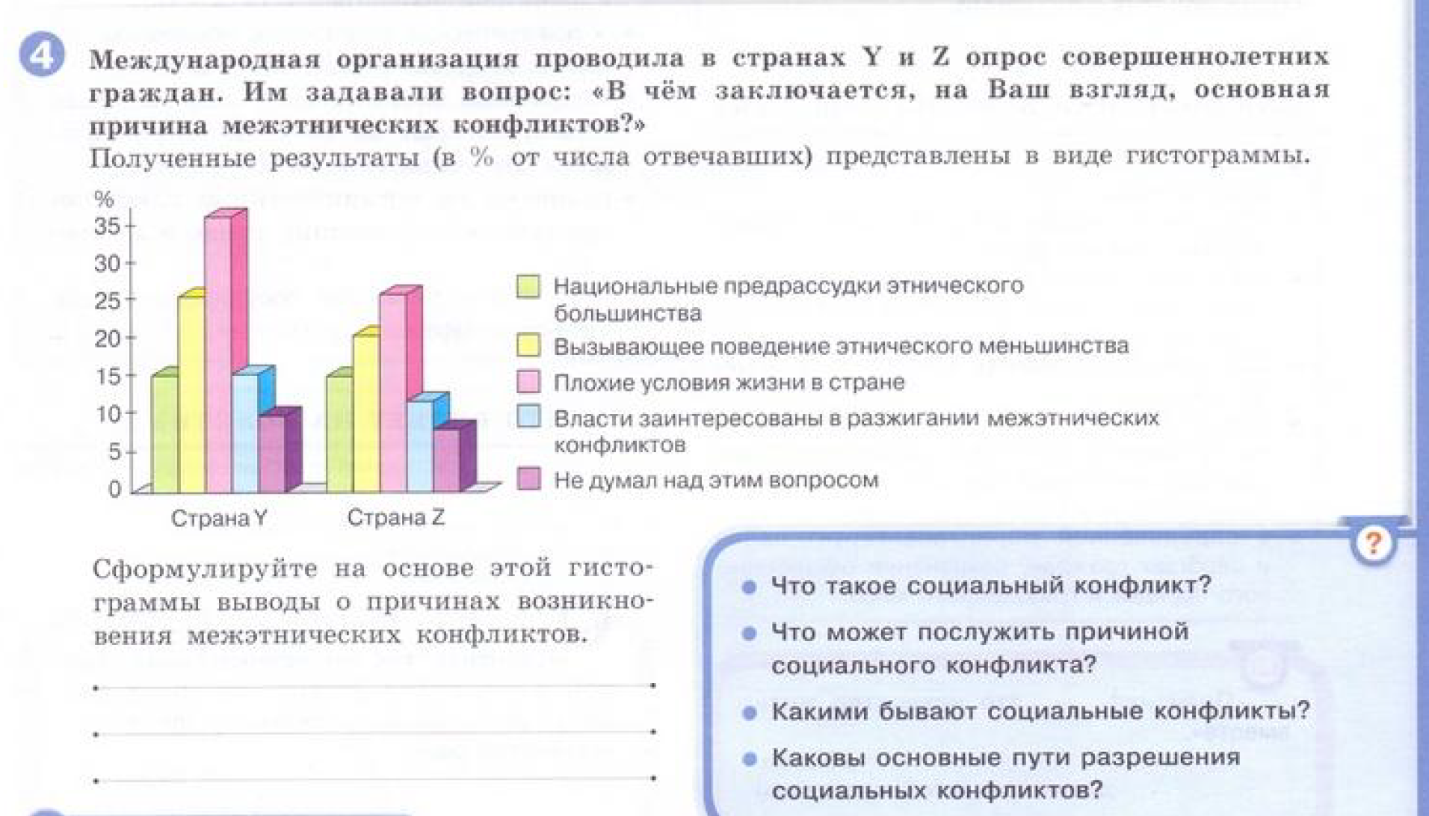
Проверь
себя

Slide 22
контроль по теме
пройти последовательно все шаги
составь интеллект-карту по теме
запиши видео по пройденному материалу и отправь его учителю на проверку

Slide 23

Тема пройдена!
Ты - молодец!

